Slide 1

Администрации Томской области
СЕМИНАР – СОВЕЩАНИЕ
с органами местного самоуправления
муниципальных образований
Томской области
Панова Татьяна Владимировна
председатель комитета регуляторной политики
Департамента по экономики Администрации Томской области
28.05.2021

Slide 2


СТАНДАРТОМ ПРЕДУСМОТРЕНО
ДОСТИЖЕНИЕ РЕГИОНАМИ КЛЮЧЕВЫХ ПОКАЗАТЕЛЕЙ РАЗВИТИЯ КОНКУРЕНЦИИ К
2022 году
Указ Президента
Российской Федерации
от 21.12.2017 № 618
«Об основных направлениях государственной политики по развитию конкуренции»
Распоряжение Правительства
Российской Федерации
от 17.04.2019 № 768-р
«Об утверждении стандарта развития конкуренции
в субъектах
Российской Федерации»

Slide 3
СОГЛАСОВАНО
Рабочая группа
по развитию конкуренции
33 товарных рынков
оценка текущего состояния
целевые показатели
план мероприятий
60 системных мероприятий
Распоряжение Губернатора
Томской области
от 29.11.2019 № 269-р
«Об утверждении Плана мероприятий («дорожной карты») по содействию развитию конкуренции на территории Томской области до 2022 года»
Повышение эффективности управления
государственным и муниципальным имуществом
Применение механизмов государственно-частного
партнерства
Оптимизация процедур государственных и
муниципальных закупок
Содействие развитию СОНКО и социального предпринимательства
. . .

Slide 4



ХАРАКТЕРИСТИКА РЫНКОВ
Рынок дошкольного
образования
Обучение по образовательным программам дошкольного образования
Департамент общего образования
Органы местного самоуправления МО ТО
Рынок услуг среднего
проф. образования
Обучение по образовательным программам среднего проф. образования
Департамент профессионального образования
Рынок дополнительн.
образования детей
Обучение детей по дополнительным общеобразовательным программам
Департамент общего образования
Органы местного самоуправления МО ТО
Целевой показатель:
Доля обучающихся дошкольного возраста в частных образовательных организациях, в общей численности обучающихся дошкольного возраста в образовательных организациях
Целевой показатель:
Доля численности детей, которым были оказаны услуги дополнительного образования организациями частной формы собственности в общей численности детей, которым были оказаны услуги дополнительного образования всеми организациями (всех форм собственности)
Целевой показатель:
Доля обучающихся в частных образовательных организациях, в общем числе обучающихся в образовательных организациях, реализующих основные проф. образовательные программы
Показатель Стандарта на 01.01.2022 | Томская обл. факт на 01.01.2021
1,6% | 5,5%
Показатель Стандарта на 01.01.2022 | Томская обл. факт на 01.01.2021
5% | 7,9%
Показатель Стандарта на 01.01.2022 | Томская обл. факт на 01.01.2021
5% | 6%

Slide 5



ХАРАКТЕРИСТИКА РЫНКОВ
Рынок медицинских
услуг
Оказание медицинской лечебной, диагностической, профилактической помощи населению
Департамент здравоохранения
Органы местного самоуправления МО ТО
Розничная торговля
лекарственными
препаратами
Рынок розничной торговли лекарственными препаратами, изделиями медицинского назначения и сопутствующими товарами
Департамент здравоохранения
Комитет по лицензированию
Органы местного самоуправления МО ТО
Психолого-
педагогическое
сопровождение с ОВЗ
Психолого-педагогическое сопровождение (психологи, логопеды, дефектологи) детей с ограниченными возможностями здоровья
Департамент общего образования
Органы местного самоуправления МО ТО
Целевой показатель:
Доля средств, направленных в отчетном периоде медицинским организациям частной формы собственности в рамках ТП ОМС в общем объеме средств, направленных медицинским организациям всех форм собственности
Целевой показатель:
Удельный вес количества точек продаж аптечных организаций частной формы собственности в общем количестве всех точек продаж аптечных организаций (всех форм собственности) в отчетном периоде
Целевой показатель:
Доля организаций частной формы собственности в общем количестве всех организаций действовавших на рынке в субъекте РФ в отчетном периоде
Показатель Стандарта на 01.01.2022 | Томская обл. факт на 01.01.2021
10% | 9,4%
Показатель Стандарта на 01.01.2022 | Томская обл. факт на 01.01.20201
60% | 77%
Показатель Стандарта на 01.01.2022 | Томская обл. факт на 01.01.2021
3% | 15%

Slide 6



ХАРАКТЕРИСТИКА РЫНКОВ
Рынок
социальных услуг
Реализация услуг социального обслуживания населения Томской области
Департамент социальной защиты населения
Рынок
теплоснабжения
Производство тепловой энергии
Департамент ЖКХ и государственного жилищного надзора
Органы местного самоуправления МО ТО
Рынок сбора и
транспортировки ТКО
Сбор и транспортирование твердых коммунальных отходов
Департамент природных ресурсов и охраны окружающей среды
Органы местного самоуправления МО ТО
Целевой показатель:
Доля негосударственных организаций социального обслуживания, предоставляющих социальные услуги в отчетном периоде в общем количестве всех организаций социального обслуживания, предоставляющих социальные услуги в отчетном периоде
Целевой показатель:
Доля объема полезного отпуска тепловой энергии организациями частной формы собственности в общем объеме полезного отпуска тепловой энергии всеми хозяйствующими субъектами
Целевой показатель:
Доля объема (куб.м.) транспортируемых твердых коммунальных отходов организациями частной формы собственности в общем объеме (куб.м.) транспортируемых твердых коммунальных отходов всеми хозяйствующими субъектами
Показатель Стандарта на 01.01.2022 | Томская обл. факт на 01.01.2021
10% | 13,6%
Показатель Стандарта на 01.01.2022 | Томская обл. факт на 01.01.2021
20% | 85,9%
Показатель Стандарта на 01.01.2022 | Томская обл. факт на 01.01.2021
20% | 86,6%

Slide 7



ХАРАКТЕРИСТИКА РЫНКОВ
Рынок по
благоустройству
городской среды
Выполнение работ по благоустройству общественных пространств
Департамент архитектуры и строительства
Органы местного самоуправления МО ТО
Выполнение работ
по содержанию и
текущему ремонту в МКД
Выполнение работ по содержанию и текущему ремонту общего имущества собственников помещений в многоквартирном доме
Департамент ЖКХ и государственного жилищного надзора
Органы местного самоуправления МО ТО
Рынок поставки
сжиженного газа
в баллонах
Реализация населению сжиженного газа в баллонах
Департамент промышленности и энергетики
Целевой показатель:
Доля объема выручки организаций частной формы собственности в общем объеме выручки всех хозяйствующих субъектов
Целевой показатель:
Доля общей S помещений, входящих в состав общего имущества собственников помещений в МКД, находящихся в управлении у хоз. субъектов частного сектора, в общей S помещений, входящих в состав общего имущества собственников помещений в МКД, находящихся в управлении у всех хозяйствующих субъектов
Целевой показатель:
Доля реализованных на рынке товаров, работ, услуг в натуральном выражении организациями частной формы собственности в общем объеме реализованных на рынке товаров, работ, услуг всех хозяйствующих субъектов
Показатель Стандарта на 01.01.2022 | Томская обл. факт на 01.01.2021
20% | 99,5%
Показатель Стандарта на 01.01.2022 | Томская обл. факт на 01.01.2021
20% | 92,85%
Показатель Стандарта на 01.01.2022 | Томская обл. факт на 01.01.2021
50% | 100%

Slide 8



ХАРАКТЕРИСТИКА РЫНКОВ
Розничный рынок
купли-продажи
электроэнергии
Рынок энергии (мощности) на
розничном рынке электрической
энергии
Департамент промышленности и энергетики
Органы местного самоуправления МО ТО
Производство
электрической
энергии
Рынок производства электрической энергии на розничном рынке электрической энергии, включая производство в режиме когенерации
Департамент промышленности и энергетики
Органы местного самоуправления МО ТО
Перевозка пассажиров
по муниципальным
маршрутам
Оказание услуг по перевозке пассажиров автомобильным транспортом по муниципальным маршрутам регулярных перевозок
Департамент транспорта, дорожной деятельности и связи
Органы местного самоуправления МО ТО
Целевой показатель:
Доля реализованных на рынке товаров, работ, услуг в натуральном выражении (кВт ч) организациями частной формы собственности в общем объеме реализованных на рынке товаров, работ, услуг всех хозяйствующих субъектов
Целевой показатель:
Доля реализованных на рынке товаров, работ, услуг в натуральном выражении (кВт ч) организациями частной формы собственности в общем объеме реализованных на рынке товаров, работ, услуг всех хозяйствующих субъектов
Целевой показатель:
Доля количества перевезенных пассажиров автомобильным транспортом по муниципальным маршрутам регулярных перевозок организациями частной формы собственности в общем количестве перевезенных пассажиров всеми хозяйствующими субъектами
Показатель Стандарта на 01.01.2022 | Томская обл. факт на 01.01.2021
30% | 96%
Показатель Стандарта на 01.01.2022 | Томская обл. факт на 01.01.2021
30% | 98%
Показатель Стандарта на 01.01.2022 | Томская обл. факт на 01.01.2021
20% | 81,5%

Slide 9




ХАРАКТЕРИСТИКА РЫНКОВ
Перевозка пассажиров
по межмуниципальным
маршрутам
Оказание услуг по перевозке
пассажиров автотранспортом по
межмуниципальным маршрутам
регулярных перевозок
Департамент транспорта, дорожной деятельности и связи
Органы местного самоуправления МО ТО
Перевозка пассажиров
легковым такси
Оказание услуг по перевозке
пассажиров и багажа легковым такси
на территории Томской области
Департамент транспорта, дорожной деятельности и связи
Органы местного самоуправления МО ТО
Ремонт
автотранспортных
средств
Оказание услуг по ремонту
автотранспортных средств
Департамент потребительского рынка
Органы местного самоуправления МО ТО
Целевой показатель:
Доля количества перевезенных пассажиров автотранспортом по межмуниципальным маршрутам регулярных перевозок организациями частной формы собственности в общем количестве перевезенных пассажиров по межмуниципальным маршрутам всеми хозяйствующими субъектами
Целевой показатель:
Доля организаций частной формы собственности в общем количестве хозяйствующих субъектов, осуществляющих деятельность на данном рынке
Целевой показатель:
Доля организаций частной формы собственности в общем количестве хозяйствующих субъектов, осуществляющих деятельность на данном рынке
Показатель Стандарта на 01.01.2022 | Томская обл. факт на 01.01.2021
30% | 95,2%
Показатель Стандарта на 01.01.2022 | Томская обл. факт на 01.01.2021
70% | 100%
Показатель Стандарта на 01.01.2022 | Томская обл. факт на 01.01.2021
40% | 100%

Slide 10



ХАРАКТЕРИСТИКА РЫНКОВ
Рынок услуг связи
Оказание услуг связи, в том числе услуг по предоставлению широкополосного доступа к сети «Интернет»
Департамент транспорта, дорожной деятельности и связи
Органы местного самоуправления МО ТО
Рынок жилищного
строительства
Жилищное строительство, в том числе индивидуальные застройщики и многоквартирное жилое строительство
Департамент архитектуры и строительства
Органы местного самоуправления МО ТО
Строительство
объектов капитального
строительства
Строительство объектов капитального строительства за исключением объектов жилищного и дорожного строительства
Департамент архитектуры и строительства
Органы местного самоуправления МО ТО
Целевой показатель:
Доля реализованных товаров, работ, услуг в натуральном выражении (Гбайт) хозяйствующими субъектами частного сектора в общем объеме реализованных на рынке товаров, работ, услуг всех хозяйствующих субъектов
Целевой показатель:
Доля реализованных на рынке товаров, работ, услуг в натуральном выражении организациями частной формы собственности в общем объеме реализованных на рынке товаров, работ, услуг в натуральном выражении всеми хозяйствующими субъектами
Целевой показатель:
Доля выручки организаций частной формы собственности в общем объеме выручки всех хозяйствующих субъектов данного рынка
Показатель Стандарта на 01.01.2022 | Томская обл. факт на 01.01.2021
98% | 100%
Показатель Стандарта на 01.01.2022 | Томская обл. факт на 01.01.2021
80% | 100%
Показатель Стандарта на 01.01.2022 | Томская обл. факт на 01.01.2021
80% | 100%

Slide 11



ХАРАКТЕРИСТИКА РЫНКОВ
Рынок дорожной
деятельности
Дорожное строительство за исключением проектирования, а также эксплуатация и содержание автодорог
Департамент транспорта, дорожной деятельности и связи
Органы местного самоуправления МО ТО
Рынок архитектурно-
строительного
проектирования
Проектирование архитектурных объектов: зданий, сооружений, объектов благоустройства, ландшафтного и садово-паркового искусства
Департамент архитектуры и строительства
Рынок кадастровых и
землеустроительных
работ
Деятельность в сфере кадастра и землеустройства
Департамент архитектуры и строительства
Департамент по управлению государственной собственностью
Органы местного самоуправления МО ТО
Целевой показатель:
Доля выручки организаций частной формы собственности в общем объеме выручки всех хозяйствующих субъектов данного рынка
Целевой показатель:
Доля выручки организаций частной формы собственности в общем объеме выручки всех хозяйствующих субъектов данного рынка
Целевой показатель:
Доля выручки организаций частной формы собственности в общем объеме выручки всех хозяйствующих субъектов данного рынка
Показатель Стандарта на 01.01.2022 | Томская обл. факт на 01.01.2021
70% | 95,8%
Показатель Стандарта на 01.01.2022 | Томская обл. факт на 01.01.2021
80% | 99,9%
Показатель Стандарта на 01.01.2022 | Томская обл. факт на 01.01.2021
80% | 96%

Slide 12



ХАРАКТЕРИСТИКА РЫНКОВ
Рынок племенного
животноводства
Деятельность племенных хозяйств молочного и мясного скотоводства
Департамент по социально-экономическому развитию села
Органы местного самоуправления МО ТО
Рынок
семеноводства
Деятельность семеноводческих хозяйств, включая производство, комплексную доработку, фасовку и реализацию семян
Департамент по социально-экономическому развитию села
Органы местного самоуправления МО ТО
Рынок вылова
водных биоресурсов
Деятельность по добыче водных биоресурсов (промысловых видов рыб), за исключением товарного рыбоводства (аквакультуры)
Департамент охотничьего и рыбного хозяйства
Органы местного самоуправления МО ТО
Целевой показатель:
Доля реализованных товаров в натуральном выражении хозяйствующими субъектами частной формы собственности в общем объеме товаров в натуральном выражении всеми организациями, осуществляющими деятельность по разведению племенных сельскохозяйственных животных
Целевой показатель:
Доля хозяйствующих субъектов на товарном рынке, относящихся к частным организациям, в общем количестве организаций, осуществляющих деятельность на данном рынке
Целевой показатель:
Доля объема добычи (вылова) рыбы, других водных биоресурсов, организаций частной формы собственности в общем объеме добычи (вылова) рыбы, других водных биоресурсов всех хозяйствующих субъектов данного рынка
Показатель Стандарта на 01.01.2022 | Томская обл. факт на 01.01.2021
20% | 100%
Показатель Стандарта на 01.01.2022 | Томская обл. факт на 01.01.2021
20% | 100%
Показатель Стандарта на 01.01.2022 | Томская обл. факт на 01.01.2021
80% | 100%

Slide 13



ХАРАКТЕРИСТИКА РЫНКОВ
Рынок переработки
водных биоресурсов
Деятельность рыбоперерабатывающих предприятий
Департамент охотничьего и рыбного хозяйства
Органы местного самоуправления МО ТО
Рынок товарной
аквакультуры
Аквакультура (товарное рыбоводство), включая производство рыбопосадочного материала
Департамент охотничьего и рыбного хозяйства
Органы местного самоуправления МО ТО
Добыча
общераспространенных
полезных ископаемых
Добыча общераспространенных
полезных ископаемых (песок, глина,
торф, гравий ..) на участках недр
местного значения
Департамент по недропользованию и развитию нефтегазодобывающего комплекса
Органы местного самоуправления МО ТО
Целевой показатель:
Доля объема продукции организаций частной формы собственности в общем объеме продукции всех хозяйствующих субъектов данного рынка
Целевой показатель:
Доля объема изъятия объектов товарной аквакультуры организаций частной формы собственности в общем объеме изъятия объектов товарной аквакультуры всех хозяйствующих субъектов данного рынка
Целевой показатель:
Доля объема добычи общераспространенных полезных ископаемых организаций частной формы собственности в общем объеме добычи общераспространенных полезных ископаемых всех хозяйствующих субъектов данного рынка
Показатель Стандарта на 01.01.2022 | Томская обл. факт на 01.01.2021
80% | 100%
Показатель Стандарта на 01.01.2022 | Томская обл. факт на 01.01.2021
80% | 100%
Показатель Стандарта на 01.01.2022 | Томская обл. факт на 01.01.2021
80% | 97%

Slide 14



ХАРАКТЕРИСТИКА РЫНКОВ
Рынок легкой
промышленности
Деятельность в сфере легкой промышленности, в том числе производство текстильных изделий, производство одежды, производство кожи и изделий из кожи
Департамент потребительского рынка
Органы местного самоуправления МО ТО
Рынок обработки
древесины
Деятельность по обработке древесины и производства изделий из дерева
Департамент лесного хозяйства
Органы местного самоуправления МО ТО
Рынок производства
бетона
Деятельность в сфере производства товарного бетона и сухих бетонных смесей
Департамент архитектуры и строительства
Органы местного самоуправления МО ТО
Целевой показатель:
Доля отгруженных товаров собственного производства в стоимостном выражении организаций частной формы собственности в общем объеме отгруженных товаров всех хозяйствующих субъектов
Целевой показатель:
Доля выручки организаций частной формы собственности в общем объеме выручки всех хозяйствующих субъектов данного рынка
Целевой показатель:
Доля отгруженных товаров собственного производства в стоимостном выражении организаций частной формы собственности в общем объеме отгруженных товаров всех хозяйствующих субъектов
Показатель Стандарта на 01.01.2022 | Томская обл. факт на 01.01.2021
70% | 100%
Показатель Стандарта на 01.01.2022 | Томская обл. факт на 01.01.2021
70% | 87,5%
Показатель Стандарта на 01.01.2022 | Томская обл. факт на 01.01.2021
70% | 100%

Slide 15
СОДЕРЖАНИЕ МОНИТОРИНГА
1
2
3
Мониторинг наличия (отсутствия) административных барьеров и оценки состояния конкурентной среды субъектами предпринимательской деятельности
Мониторинг удовлетворенности потребителей качеством товаров, работ и услуг и состоянием ценовой конкуренции
Мониторинг удовлетворенности субъектов предпринимательства и потребителей
товаров, работ и услуг качеством официальной информации, размещаемой уполномоченным органом и муниципальными образованиями
4
Мониторинг деятельности субъектов естественных монополий на территории Томской области
5
Мониторинг деятельности хозяйственных субъектов, доля участия Томской области или муниципального образования в которых составляет 50 и более процентов
6
Мониторинг удовлетворенности населения деятельностью в сфере финансовых услуг, осуществляемой на территории Томской области
7
Мониторинг доступности для населения финансовых услуг, оказываемых на территории Томской области
8
9
Мониторинг логистических возможностей Томской области
10
Мониторинг развития передовых
производственных технологий и их
внедрения, а также процесса цифровизации экономики и формирования ее новых рынков и секторов
Мониторинг цен на товары, входящие в перечень социально значимых продовольственных товаров первой необходимости

Slide 16






УЧАСТНИКИ ПРОЦЕССА
Региональный и муниципальный уровень
Департамент экономики | УФАС по Томской области | Отделение ЦБ по Томской области | Уполномоченный по защите прав предпринимателей
уполномоченный орган координация работы методология подготовка доклада | исследование рынков и дискриминационных условий | участие в мониторинге финансовой удовлетворенности | выявление административных барьеров для бизнеса
Отраслевые ИОГВ | Томскстат | Представители бизнеса, общественных организаций, научного сообщества | Органы местного самоуправления
Реализация мероприятий «дорожной карты» мониторинг рынков | статистические данные по рынкам | коллегиальный орган | муниципальные «дорожные карты», проведение опросов предпринимателей и населения

Slide 17
Оценка уровня конкуренции
на рынках
% от общего числа
опрошенных
высокая конкуренция

Slide 18
Состояние административных барьеров для ведения текущей деятельности и открытия нового бизнеса в Томской области,
за последние 3 года, % от числа опрошенных
Есть непреодолимые административные барьеры
Административные барьеры преодолимы без существенных затрат
Административные барьеры преодолимы при существенных затратах

Slide 19
Оценка барьеров ведения предпринимательской деятельности,
% от общего числа опрошенных

Slide 20
Уровень удовлетворенности потребителей качеством
услуг на товарных рынках,
% от числа потребителей
удовлетворен
не удовлетворен

Slide 21
Уровень удовлетворенности потребителей ценами услуг
на товарных рынках,
% от числа потребителей
ВЫБОР
удовлетворен
не удовлетворен

Slide 22
Уровень удовлетворенности потребителей возможностью выбора услуг
на товарных рынках,
% от числа потребителей
удовлетворен
не удовлетворен

Slide 23

СОГЛАСОВАНО
Рабочая группа
по развитию конкуренции
10 видов мониторинга
Мониторинг уровня административных барьеров и оценки состояния конкурентной среды субъектами предпринимательской деятельности;
Мониторинг уровня удовлетворенности потребителей качеством товаров, работ и услуг и состоянием ценовой конкуренции;
Мониторинг удовлетворенности качеством официальной информации о состоянии конкурентной среды;
и другие
ДОКЛАД
о состоянии и развитии конкурентной среды на рынках товаров, работ и услуг Томской области
в 2020 году
Проведение опросов
386 субъектов предпринимательской деятельности
3851 потребителей – физических лиц
Анализ ситуации на товарных рынках
Результаты опросов
Достижение целевых показателей

Slide 24




ДОКЛАД направлен уполномоченным органом
(Департамент экономики Администрации Томской области)
ежегодно, до 10 марта
Центральный Банк
Российской Федерации

Slide 25



НАШИ ЦЕЛИ на 2021 год
БЛАГОПРИЯТНОЕ СОСТОЯНИЕ
КОНКУРЕНТНОЙ СРЕДЫ
количество конкурентов на рынке >8
конкуренты не аффилированы между собой
50% административных барьеров преодолимы
деятельность органов власти благотворно влияет на бизнес
сокращение обращений в надзорные органы
удовлетворенность потребителей товаров и услуг качеством
темпы роста уровня цен на товары, работы и услуги (субъекты естеств. монопол.) <5% за 5 лет
….
УЛУЧШЕНИЕ РЕЙТИНГОВЫХ
ПОКАЗАТЕЛЕЙ
оценка регионов по уровню содействия развитию конкуренции на основе Стандарта
достижение установленных целевых значений

Slide 26
Указ Президента
Российской Федерации
от 21.12.2017 № 618
«Об основных направлениях государственной политики по развитию конкуренции»
органам местного самоуправления активизировать работу
по развитию конкуренции в муниципальных образованиях
Распоряжение Правительства
Российской Федерации
от 17.04.2019 № 768-р
«Об утверждении стандарта развития конкуренции в субъектах Российской Федерации»
органам местного самоуправления при осуществлении деятельности по развитию конкуренции руководствоваться положениями стандарта
органами исполнительной власти субъекта РФ и органами местного самоуправления заключаются соглашения (меморандумы) о внедрении в субъекте РФ стандарта
актуализировать муниципальные планы («дорожные карты») по содействию развитию конкуренции и обеспечить их выполнение с учётом изменений, внесённых в стандарт развития конкуренции в субъектах Российской Федерации, и необходимости достижения к 1 января 2022 г. ключевых показателей развития конкуренции (срок: ежегодно)
Перечень
Поручений Президента
Российской Федерации
от 05.04.2018 № Пр-817 ГС

Slide 27
Актуализация муниципальных
«дорожных карт»
Системные мероприятия
Перечень рынков
ДОРОЖНАЯ КАРТА
Ответственные лица
Целевые показатели
В 2020 году не актуализированы
«дорожные карты»:
Администрация МО «Зырянский район»
Администрация МО «Первомайский район»
Администрация МО «Чаинский район»
Сроки
Мероприятия
МЕТОДИЧЕСКИЕ РЕКОМЕНДАЦИИ
по разработке муниципальных планов («дорожных карт»)
по содействию развитию конкуренции
в муниципальных образованиях Томской области от 14.10.2019

Slide 28

Актуализация муниципальных «дорожных карт»
в 2021 году
Внесение изменений в План мероприятий («дорожную карту»)
по содействию развитию конкуренции в Томской области
распоряжение Губернатора ТО от 29.11.2019 № 269-р
Корректировка целевых показателей
Разработка ключевых показателей по системным мероприятиям
не позднее 01.07.2021
Внести изменения в План мероприятий («дорожную карту»)
по содействию развитию конкуренции в муниципальном образовании
Корректировка целевых показателей
Актуализация мероприятий
Разработка ключевых показателей по системным мероприятиям
Рейтинг

Slide 29

Мониторинг
состояния и развития конкуренции на товарных рынках Томской области
в 2021 году
Распоряжение Правительства РФ от 17.04.2019 № 768-р
«Об утверждении стандарта развития конкуренции в субъектах Российской Федерации»
Приказ Минэкономразвития России от 11.03.2020 № 130
«Об утверждении Единой методики мониторинга состояния и развития конкуренции на товарных рынках субъекта Российской Федерации»
Распоряжение Губернатора Томской области от 19.06.2020 №141-р
«О проведении мониторинга состояния и развития конкуренции на товарных рынках Томской области»
Методические рекомендации для органов местного самоуправления по порядку проведения мониторинга состояния и развития конкуренции на товарных рынках Томской области в 2021 году
Проведение опросов
субъектов предпринимательской деятельности
потребителей – физических лиц
Метод проведения опросов - онлайн - анкетирование
Рейтинг

Slide 30
Мониторинг
состояния и развития конкуренции на товарных рынках Томской области
в 2021 году
Анкета для бизнеса
Анкета для населения
Образование и социальные услуги
Транспорт и связь
Промышленность и энергетика
Агропромышленный комплекс
Финансы
Строительство и инфраструктура
  Разместить ссылку на интернет-страницах официальных сайтах
  органов местного самоуправления МО ТО
  организаций инфраструктуры поддержки предпринимательства
Информировать о проведении анкетирования
население
субъекты предпринимательской деятельности, осуществляющие свою деятельность на рынках, включенных в региональную «дорожную карту»
Обеспечить проведение анкетирования (01.07.2021 – 30.09.2021)
Рейтинг

Slide 31
«ЛУЧШИЕ ПРАКТИКИ» содействия развитию конкуренции
подбор и предоставление земельных участков (интернет-портал «Свободные земли»;
имущественная поддержка (передача объектов недвижимого имущества) социально ориентированных некоммерческих организаций;
предоставление в безвозмездное пользование земельных участков для ведения сельскохозяйственной деятельности («Вологодский гектар», «Новгородский гектар»);
мультиформатный проект «Дни московской конкуренции».
Выявление
«лучших практик»
по итогам 2020 года
Внедрение
«лучших практик»
в 2021 года
Подбор и предоставление земельных участков (интернет-портал «Свободные земли»
Имущественная поддержка (передача объектов недвижимого имущества) социально ориентированных некоммерческих организаций
Предоставление в безвозмездное пользование земельных участков для ведения сельскохозяйственной деятельности («Вологодский гектар», «Новгородский гектар»)
Мультиформатный проект «Дни московской конкуренции»
Оказание финансовой поддержки субъектам МСП, занимающимся социально-значимыми видами деятельности
Субсидии
Льготная процентная ставка по микрозаймам в размере ½ ключевой ставки Банка России
Администрация
ЗАТО Северск
Минэкономразвития
России
Рейтинг

Slide 32
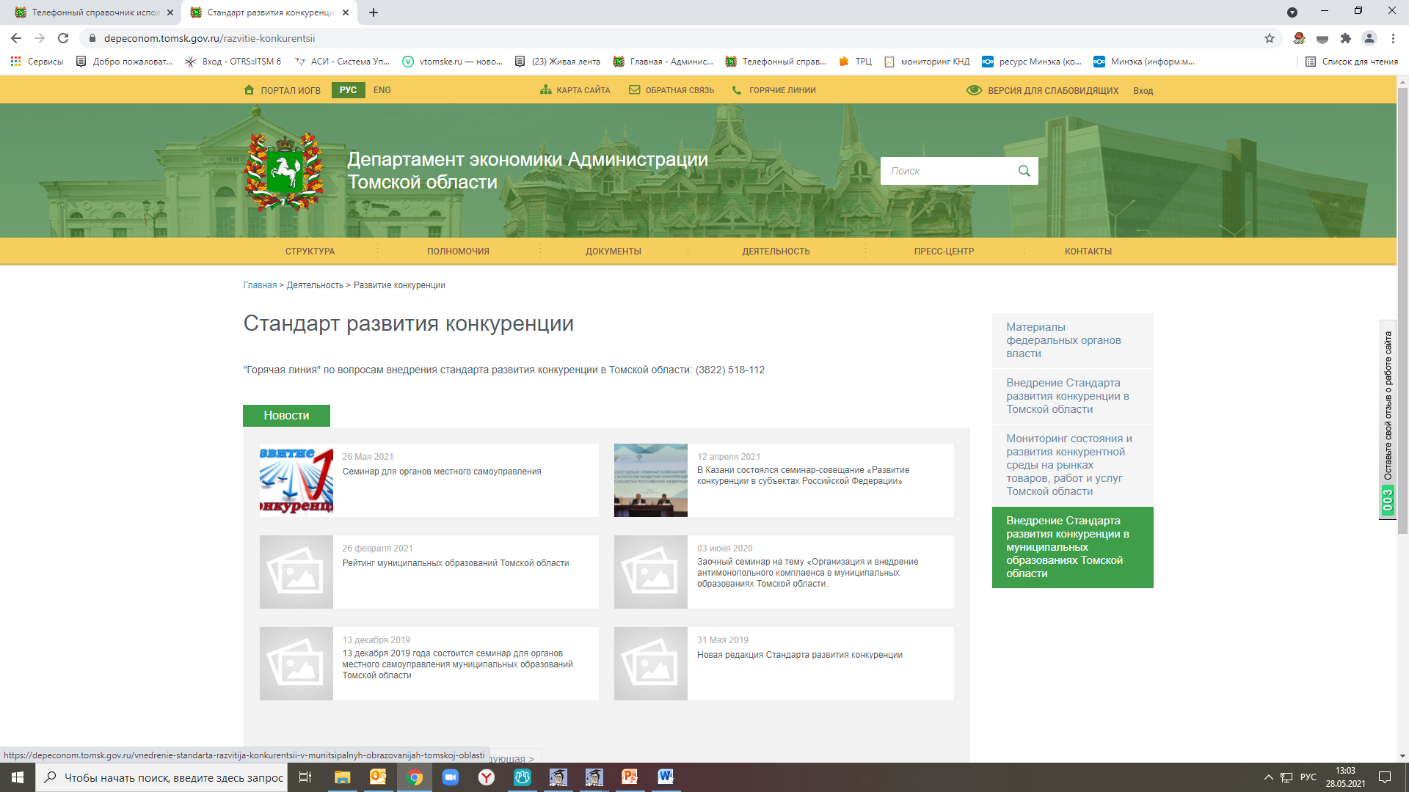

Slide 33
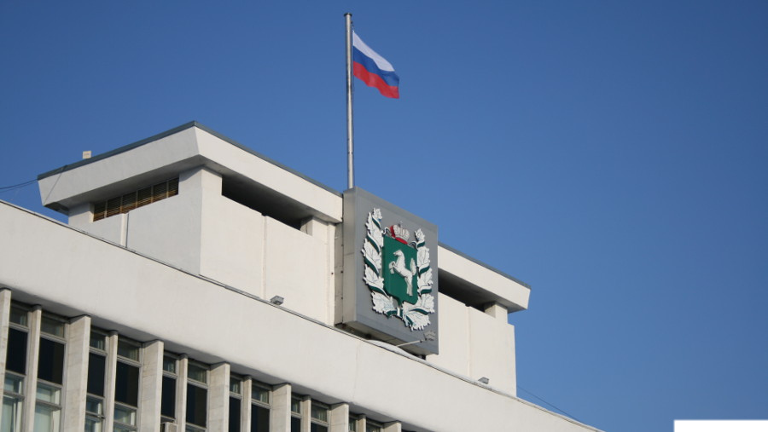
БЛАГОДАРЮ
ЗА ВНИМАНИЕ!

